Slide 1



Superar
la
Depresión

Slide 2


Slide 3

Amarse a uno mismo y tener voluntad de superar la depresión es el camino hacia la recuperación.

Slide 4


Aceptar que la vida no es perfecta es un buen camino para no caer en la tristeza continua.
Nuestra manera de pensar determina cómo nos sentimos

Slide 5

Nuestra actitud es determinante muchas veces en cómo nos sentimos y comportamos.

Slide 6


Slide 7


Cuanto más nos preocupamos de la felicidad de otros,
mayor es nuestro sentimiento de bienestar
La mayor gloria de la vida no reside en no caernos nunca,
sino en levantarnos cada vez que caemos

Slide 8


No dejes que la vida te desanime;
Todos pasamos por malos momentos,
pero es decisión nuestra quedarnos ahí o poner los medios para ser feliz.

Slide 9


Los momentos malos, son eso: momentos. Hay que caminar con la cabeza bien alta y caminar hacia adelante.
Para ser feliz hay que querer serlo y tener hábitos que nos lleven a ello.

Slide 10


Slide 11


Aunque a veces no podemos evitar la tristeza, la actitud positiva ayuda a ser más feliz.
La victoria siempre es posible para la persona que se niega a dejar de luchar

Slide 12


Los hombres auténticos viven como piensan.
Los que quieren engañarse piensan como viven
La vida puede ser triste o agradable, pero nosotros decidimos cómo queremos vivir esta vida.

Slide 13


El trabajo siempre es un antídoto para la depresión
Estar activos nos ayuda a mantener nuestra mente ocupada.

Slide 14



Slide 15


Nuestro desarrollo personal es lo que puede hacernos felices.
Las tristezas no se quedan para siempre cuando caminamos en dirección a lo que deseamos

Slide 16


En la vida, podemos vivir momentos buenos y momentos malos.
Hay que aceptarlo.
Si hiciésemos todo lo que somos capaces de hacer,
nos sorprenderíamos a nosotros mismos.

Slide 17

A veces tu alegría es la fuente de tu sonrisa, pero a veces tu sonrisa es la fuente de tu alegría

Slide 18



Slide 19
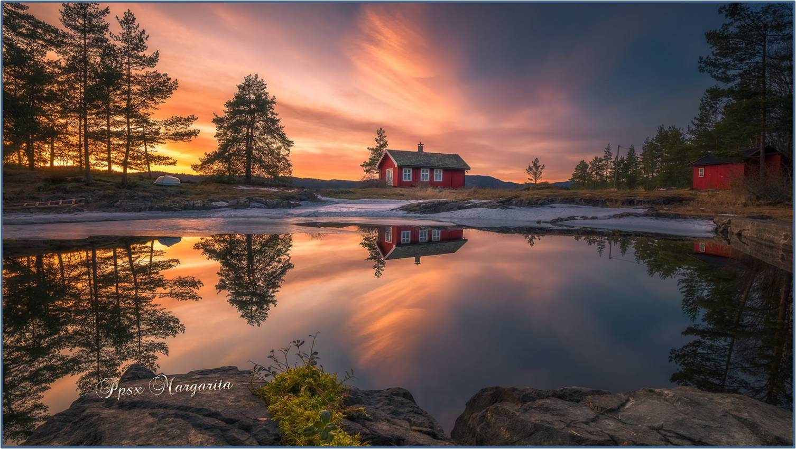

La felicidad de tu vida depende de la calidad de tus pensamientos
Somos lo que pensamos.
Por tanto, debemos tener una mentalidad que nos permita superar los obstáculos que pueden aparecer en nuestro día a día.

Slide 20


Una cosa buena acerca de la depresión es que nosotros somos los principales autores para acabar con ella.
La tristeza vuela en las alas del tiempo

Slide 21


Cuidado con la tristeza. Es un vicio
Aceptar que en la vida hay momentos desagradables, puede ayudarnos a superar las malas rachas.

Slide 22


Slide 23


No dejes que lo que no puedes hacer
interfiera con lo que puedes hacer
Las creencias limitantes interfieren en nuestro desarrollo personal y, por tanto, en nuestra felicidad.

Slide 24


Slide 25


Música: Baila Morena
Semino Rossi e
Instrumental
Agosto 2020
Margarita

Slide 26









¿Te ha gustado?
Puedes ver más entrando
Aquí
Además puedes recibir powerpoints en tu correo electrónico suscribiéndote aquí:
Esta presentación powerpoint ha sido creada y compartida única y exclusivamente para mispps.com

